Slide 1
ServiceRouter: Hyperscale and Minimal Cost Service Mesh at Meta
-> SR：meta 的超大规模、最小开销服务网格
汇报人：聂瑞

Slide 2
现在的数据中心应用通常由许多相互联系的微服务（micro service）组成。
服务网格（service mesh）是一种在服务间路由（route）RPC（remote procedure call）消息的热门方法。

Slide 3
ServiceRouter（SR）是 meta 自 2012 年起就在开发的全球服务网格。
它主要关注以下几点：
1，如何将一个服务网格扩展到数百万个 l7 路由器。
2，如何最小化一个超大规模服务网格的硬件开销。
3，如何支持经常被忽略的分片服务。
4，怎么样在最小化 rpc 延迟的同时为跨地区分布的服务网格 做负载均衡。

Slide 4
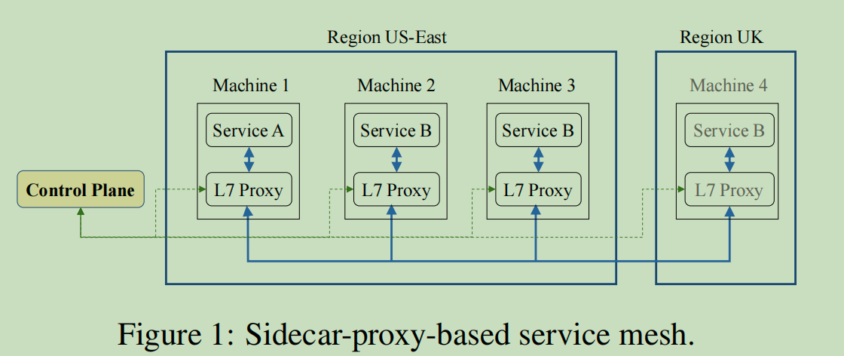
“传统”的边车模型服务网格：

Slide 5
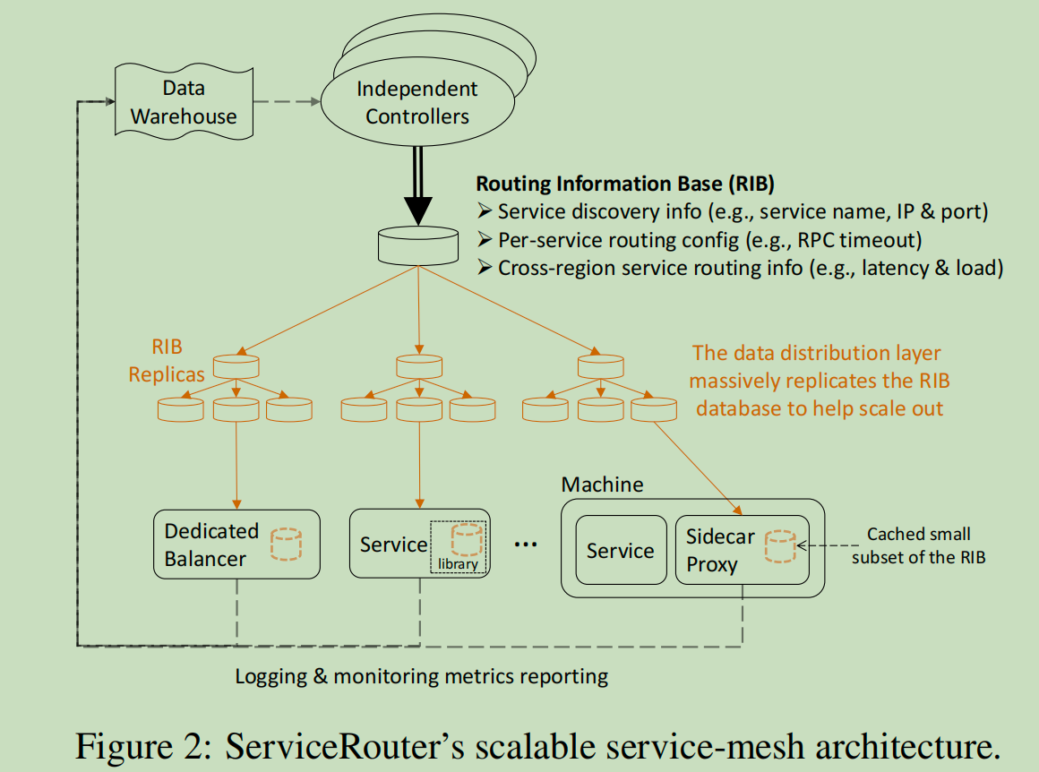
ServiceRouter：

Slide 6
主要设计部件：
RIB, GRS, CMS, xRS

Slide 7
Routing Information Base（RIB）：
基于paxos的键值对存储仓库，有 9 个横跨 5 个地理区域的投票者 acceptor来保证高可用性。它集中存储所有区域的所有服务的路由元数据。使用数千个学习者 learner创建许多本地 rib 副本来保证高读吞吐率和可用性，即使一个区域和其他区域的连接断开。

Slide 8
Global Registry Service（GRS）：
维护 RIB 中的服务发现、分片发现信息。当集群管理器 cluster manager 启动或终止某个服务的容器时，管理器告知 grs 来更新该服务的副本信息列表。

Slide 9
Configuration Management System（CMS）：
用来支持针对每个服务的定制化路由策略。包括 rpc 超时、连接复用、地区路由偏好等。
Cross-Region Routing Service（xRS）：
与中心化负载均衡器相比，srlib 只能看到局部路由信息，可能无法做出全局最优决定。xRS 为每个服务收集全球traffic 信息并计算一个跨区域路由表并通过 RIB 分发。

Slide 10
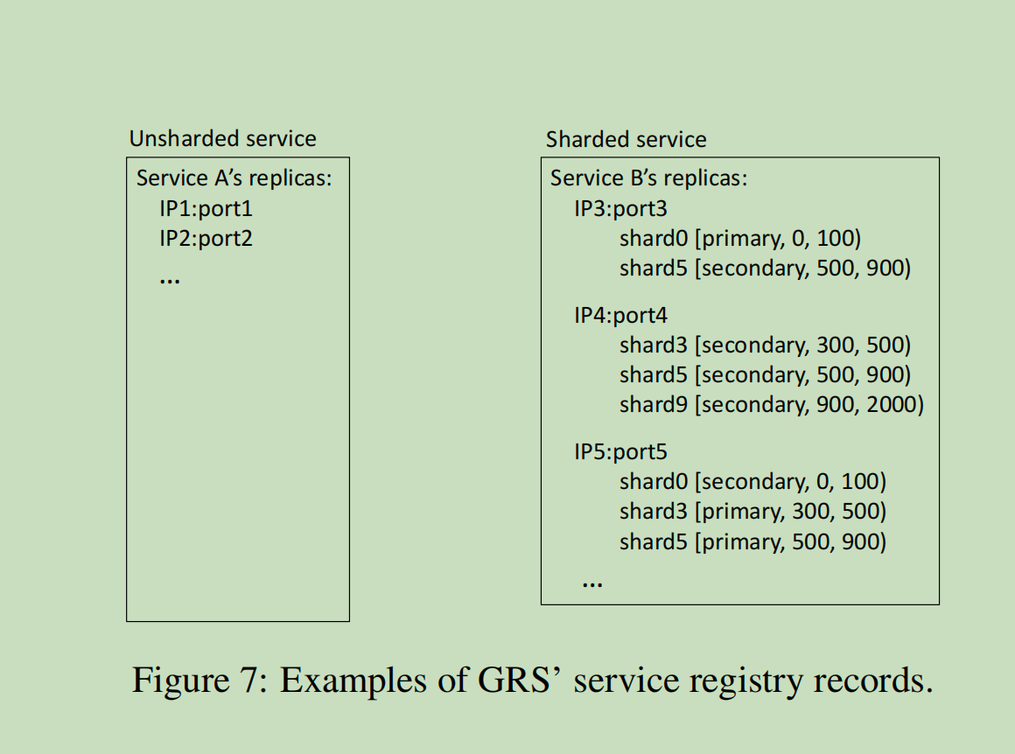
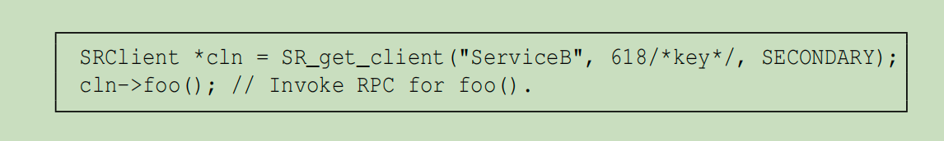
对分片服务的支持：
一个服务指定一个 128 位的键空间如何被划分到不同的分片，每个分片能够独立地在容器间进行复制和迁移。每个分片副本都绑定一个角色，例如“primary role”、“secondary role”。

Slide 11
负载均衡：
sr 的负载均衡策略基于 pick-2 算法。pick-2 算法从候选池中随机抽取两个服务器，并选择负载较轻的一个作为 rpc 目标。单独的 pick-2 无法适用于跨地理位置分布的服务网格。 sr 做了三点工作来对其进行改进：1，随机抽取两个服务器时考虑其区域位置。2，从特定服务器集中随机抽取两个，而非从所有服务器中抽取，以此最大化服务器复用。3，使用适应性方法根据工作性质预估负载。

Slide 12
位置感知：
引入地理环locality ring概念，排除高延迟服务器，并在剩下的服务器中选择。每个服务可以给出一系列延迟递增的“环”，例如[ring1:5ms], [ring2:15ms], [ring3:35ms], [ring4:infinity]。延迟检测服务 IMS 周期性检测区域间延迟，客户端通过 CMS 得到这些信息，并优先从低延迟环进行服务器取样。

Slide 13
两个问题：
第一，有可能高延迟环中的服务器还没有被利用，低延迟环中的服务器就已经过载。第二，每个客户端根据自己的环列表做出的选择可能无法达到全局最优。一个典型例子是，当连接到服务器 x 的一批具有相近环列表的客户端因为服务器过载而同时决定迁移到另一个服务器 y 上时，就会立即又造成服务器 y 的崩溃，然后又造成另外一个服务器崩溃，形成多米诺效应。

Slide 14
解决方案：
xRS 把地理环扩展为：[ring1:5ms,55%], [ring2:15ms,65%], [ring3:35ms,80%], [ring4:infinity,infinity]。当 ring1 中的服务器负载超过设定的阈值 55% 时，就考虑将 rpc 请求路由到 ring2，以此类推。使用 xRS 时，服务器所有者需要运用他们的领域相关知识来设定负载阈值和服务器利用策略。一种替代方案是使用端到端 rpc 延迟作为唯一度量标准。但是这种方案不具备鲁棒性，所以 SR 没有采用。

Slide 15
rpc 连接复用：
测试表明建立一个 tls/tcp 连接需要花费 1.6ms 并占用双端各 14kb 内存，所以复用是有必要的。然而传统的 pick-2 算法让这一点变得困难。所以每个客户端从服务器集的一个很小的子集中进行选择。一个挑战是如何让每个客户端选择自己的目标服务器池并让全局负载达到一个平衡状态。sr 中客户端使用rendezvous hashing 来选择自己的 k 个目标服务器。

Slide 16
适应性负载预估：
一个客户端有两种方式确定一个服务器的负载，一是在确定最终目标服务器之前询问候选服务器，这样会带来额外开销。二是让服务器在响应报文中包含负载信息然后缓存在本地以供后用，这样可能会使用过期失真的负载信息造成负载不均。为取长补短，sr 让服务器在每条响应中包含当前负载信息，客户端只有在发送请求前发现缓存的负载记录非常新鲜才会使用。记录不新鲜时，如果询问服务器负载的耗时明显低于服务器处理一条请求的耗时，那就先询问再发送请求。否则，随机从两个候选服务器中选择一个。

Slide 17
评估

Slide 18
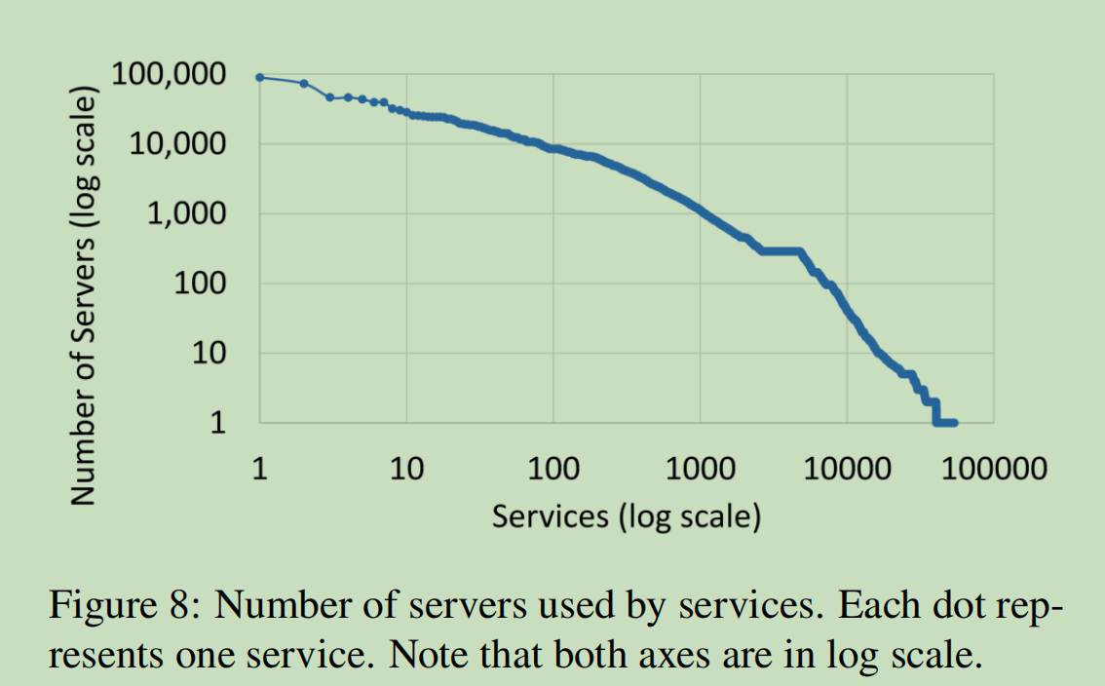
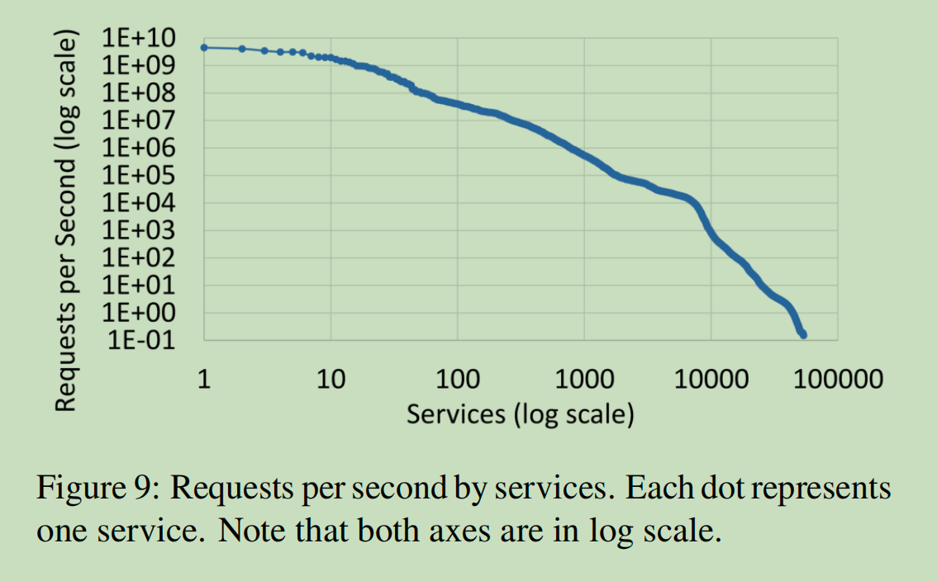
伸缩性：

Slide 19
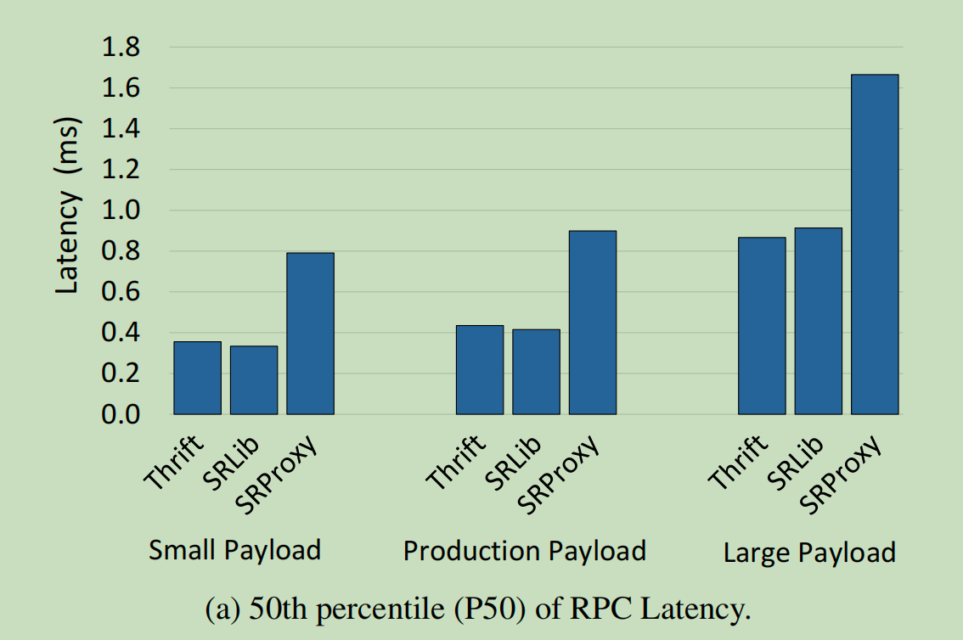
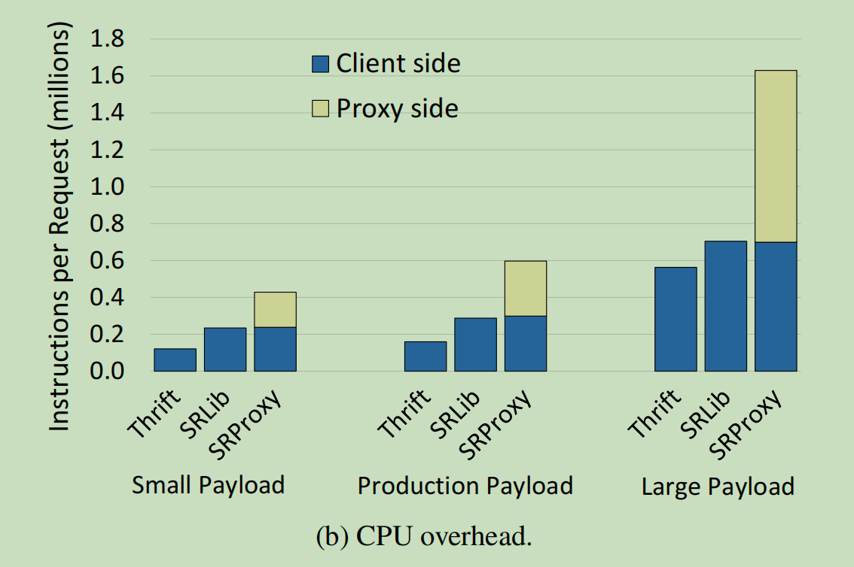
硬件开销：

Slide 20
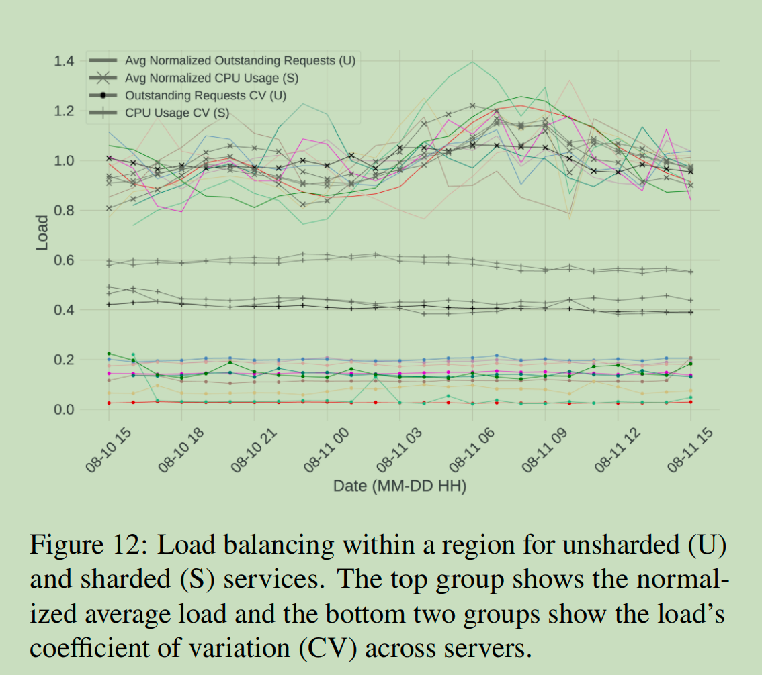
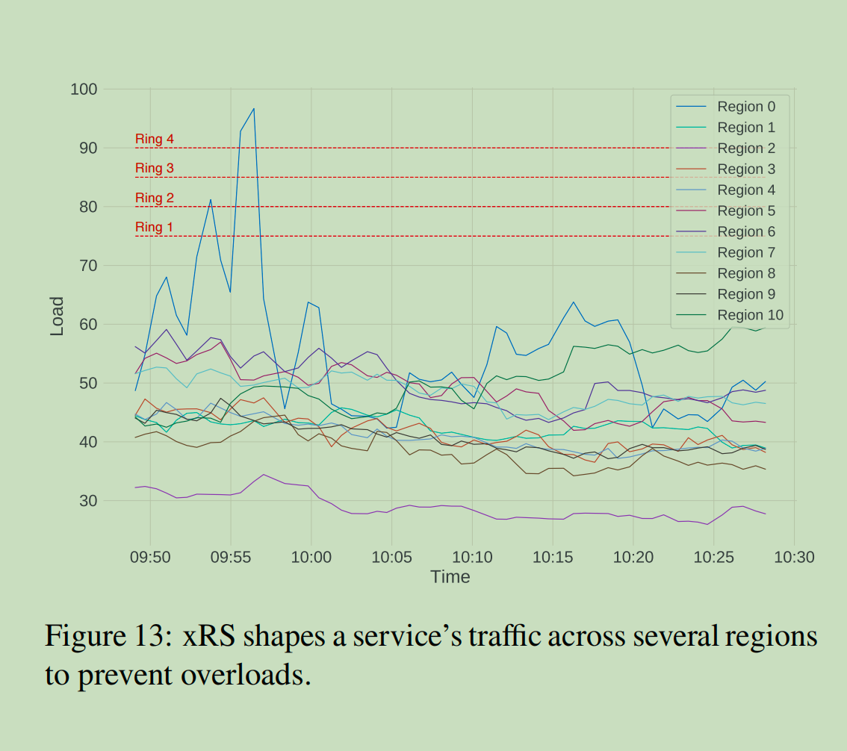
负载均衡：

Slide 21
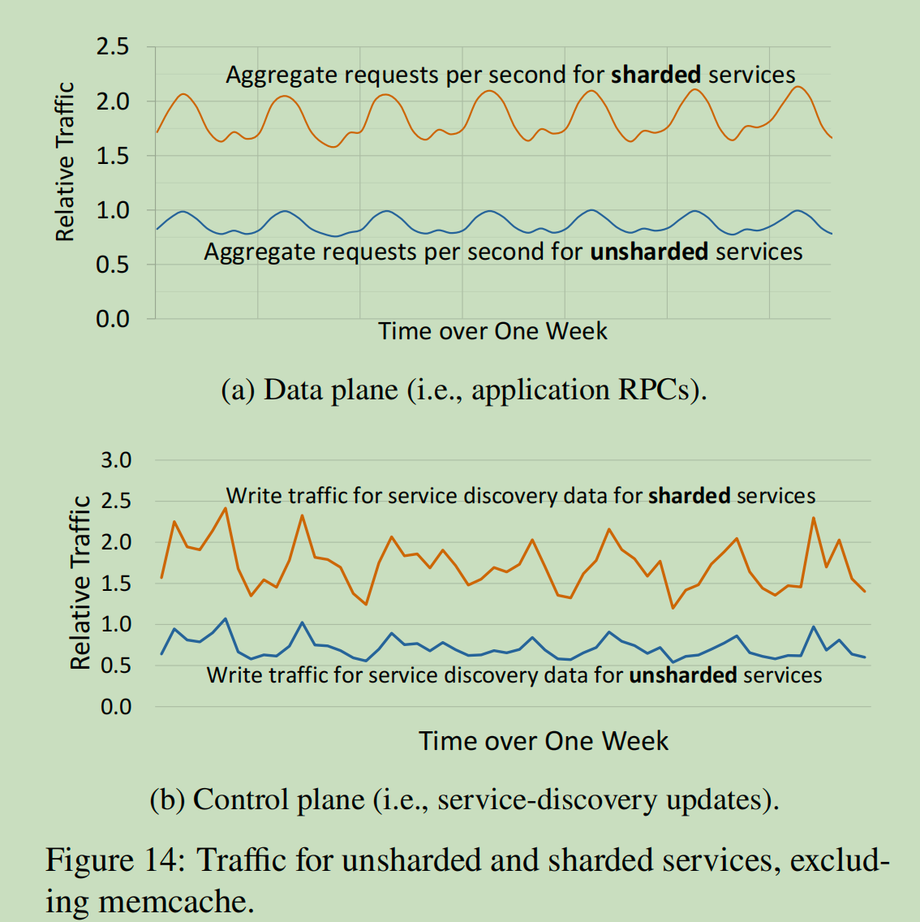
分片服务：

Slide 22


